Slide 1



Felipe Carrasco • Carlos Bustamante
Digitalización Integral de Gestión Taller Mecánico ATP
PEPSI-FLEET
Fecha: 02-12-2025
Escuela de Informática y Telecomunicaciones
Docente
FABIAN ALEJANDRO ALVAREZ MONTENEGRO

Slide 2







Problemática: "El Apagón de Datos"
La gestión manual y herramientas desconectadas generaban tres puntos ciegos críticos en la operación diaria del taller:
Duplicidad
Nula Trazabilidad
Ineficiencia
Datos inconsistentes entre portería y taller. Pérdida de horas en conciliación manual.
Imposibilidad de conocer el estado real de la flota en tiempo real dentro de la planta.
Excesiva coordinación telefónica y tiempos muertos para autorizaciones rutinarias.
PEPSICO

Slide 3

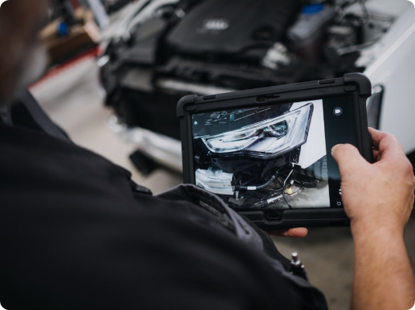
Solución: Plataforma Web Integral
Centralización Total Una página que conecta a Guardia, Mecánico y Supervisor en tiempo real.
Web Responsiva (PWA) Acceso universal vía navegador web. No requiere instalar Apps ni actualizaciones manuales.
Evidencia Digital Carga optimizada de fotografías y repuestos desde cualquier dispositivo móvil.
Inteligencia de Negocios KPIs automáticos para decisiones gerenciales.
PEPSICO

Slide 4
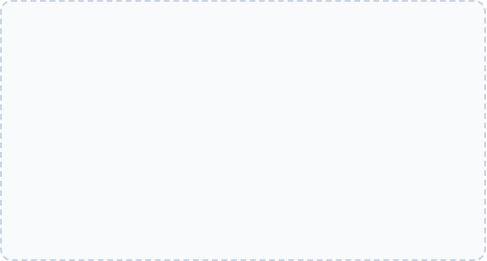




Metodología de Gestión Híbrida
Combinamos la estructura de la planificación tradicional con la agilidad del desarrollo iterativo.
Fase 1: Cascada
Fase 2: Scrum
Planificación Estructurada ERS, Gantt y Diseño UI/UX
Ejecución en Sprints Dailies y Retrospectivas
Resultado: Documentación robusta + Software entregado a tiempo.
PEPSICO

Slide 5
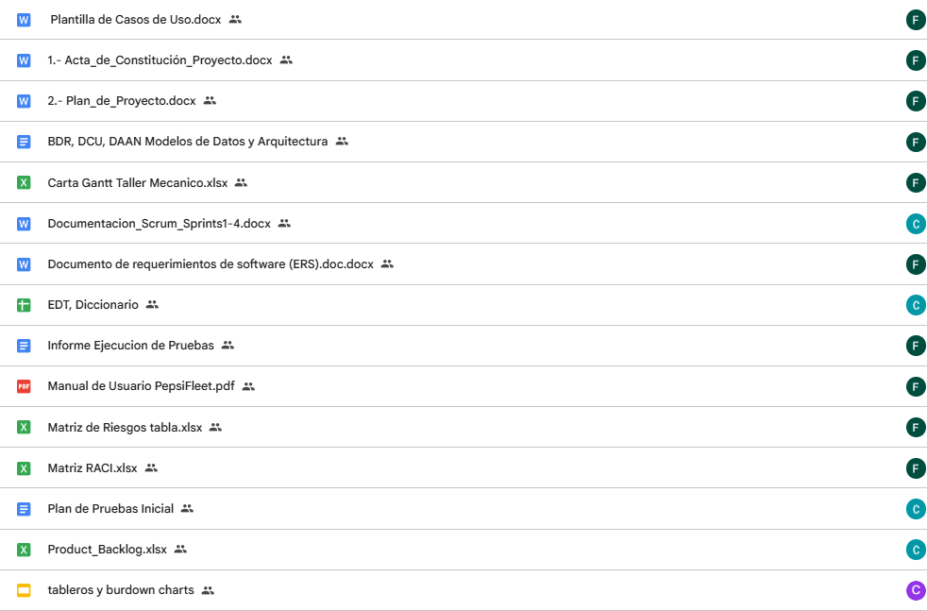
Documentacion
PEPSICO

Slide 6
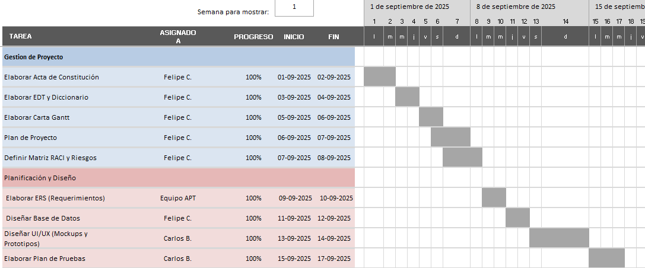
Carta Gantt
PEPSICO

Slide 7
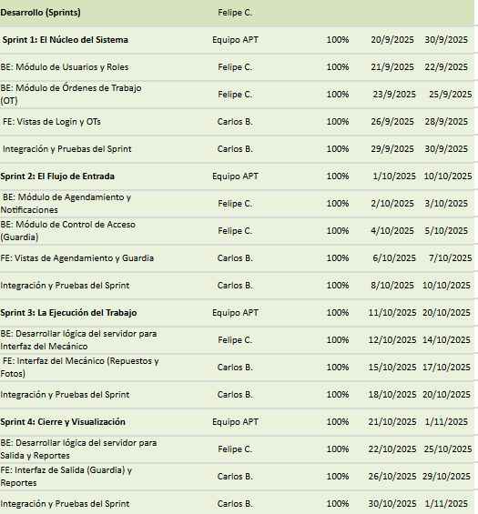
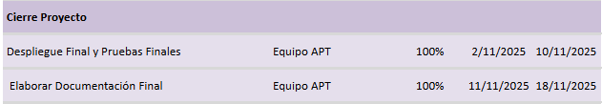
PEPSICO

Slide 8








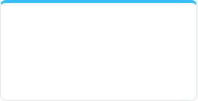

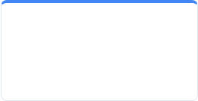
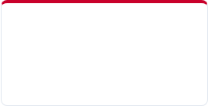




Stack Tecnológico & Herramientas
Selección de tecnologías modernas para garantizar calidad y mantenibilidad.
GitHub
Lighthouse
Next.js
Firebase
Control de Versiones
Auditoría de Calidad
Framework Web
Backend Serverless
Tailwind CSS
Vercel
Google Tools
OWASP ZAP
Estilos Responsivos
Despliegue CI/CD
Drive y Stitch
Seguridad
PEPSICO

Slide 9

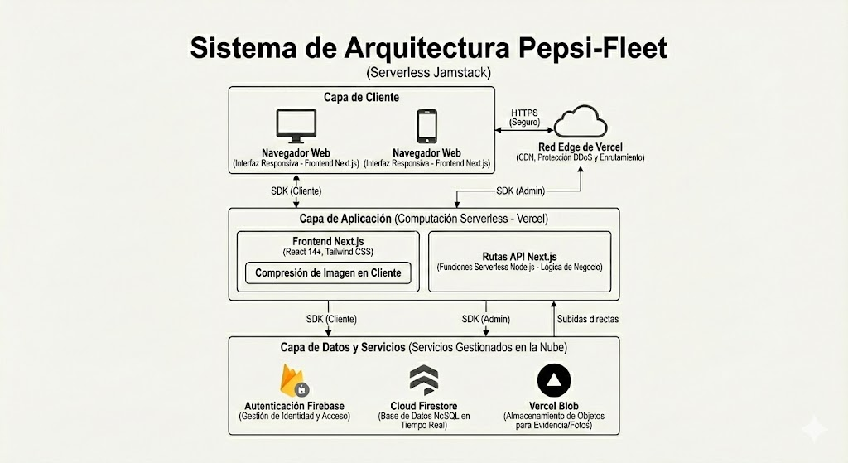
Arquitectura Técnica Serverless
Diseño moderno enfocado en alta disponibilidad y seguridad en la nube.
Utilizamos TypeScript y CSS
.
Frontend: Next.js (Web Responsiva)
Backend: API Routes Seguras
Datos: Cloud Firestore (Realtime)
Infra: Vercel + Blob Storage
PEPSICO

Slide 10




Caso de Uso: Ciclo de Mantenimiento
Flujo digital completo desde el ingreso hasta la liberación del vehículo.
Ingreso
Asignación
Ejecución
Salida
Guardia valida cita en web. Sistema autoriza entrada.
Coordinador visualiza "Pendiente" y asigna mecánico.
Mecánico accede vía web móvil, sube foto y repuestos.
Sistema valida cierre administrativo antes de permitir salida.
PEPSICO

Slide 11
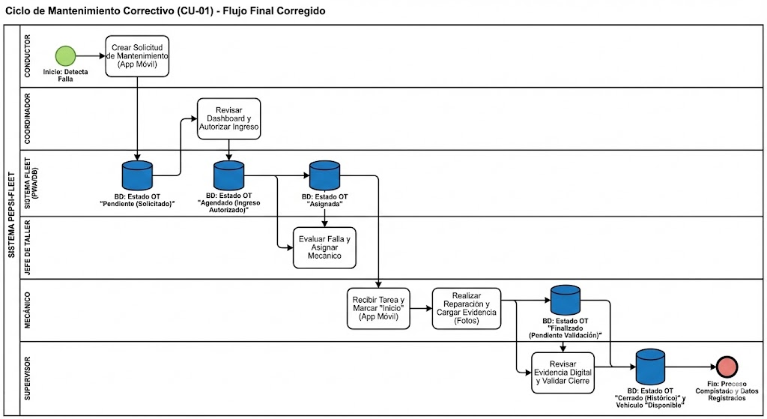
BPMN

Slide 12
Caso de Uso: Ciclo de Mantenimiento
Flujo digital completo desde el ingreso hasta la liberación del vehículo.
Ingreso
Asignación
Ejecución
Salida
Guardia valida cita en web. Sistema autoriza entrada.
Coordinador visualiza "Pendiente" y asigna mecánico.
Mecánico accede vía web móvil, sube foto y repuestos.
Sistema valida cierre administrativo antes de permitir salida.
PEPSICO

Slide 13

Video Evidencia
PEPSICO

Slide 14
5 Competencias Clave
Desarrollo Web Full Stack Frontend & Backend Integration
Aseguramiento de Calidad Estrategias de validación
Arquitectura de Software Diseño Cloud Serverless
Seguridad de la Información Protección de Datos
Gestión de Proyectos Ágiles Planificación Scrum
PEPSICO

Slide 15


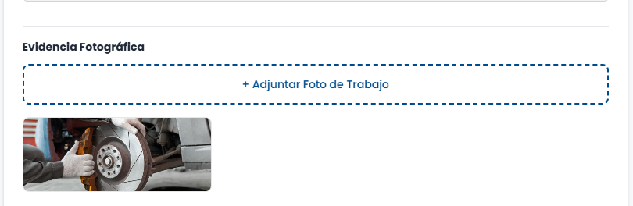
Competencias
Desarrollo Web Full Stack Frontend & Backend Integration
Repositorio en Github:
Correcta Subida de Imágenes
PEPSICO

Slide 16
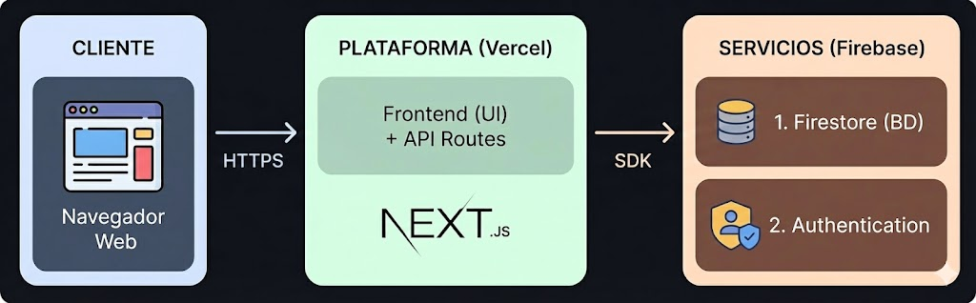
Competencias
Arquitectura de Software Diseño Cloud Serverless
Esquema de Vercel+Firebase
PEPSICO

Slide 17

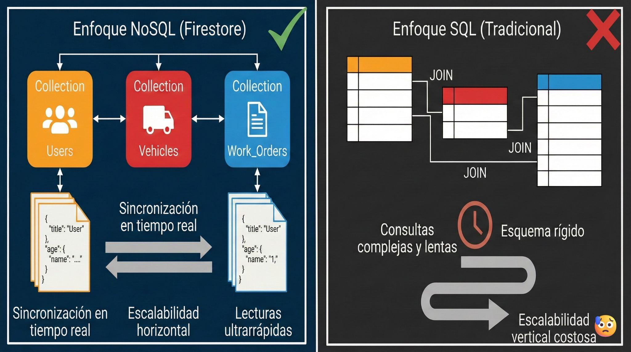
Modelo de Datos NoSQL (Firestore)
Estructura orientada a documentos para garantizar sincronización en tiempo real.
Colección Users: Perfiles con roles definidos (Supervisor, Mecánico, Guardia, Coordinador y Conductor).
Colección Órdenes de trabajo: Documento central transaccional que cambia de estado.
Colección Vehículos: Historial y datos maestros de la flota.
PEPSICO

Slide 18
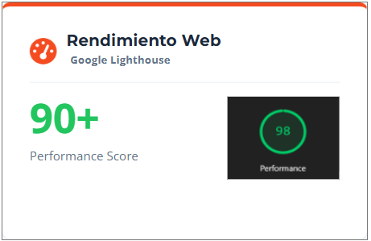
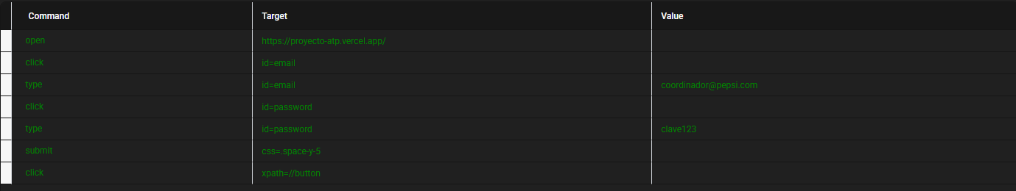
Competencias
Aseguramiento de Calidad Estrategias de validación
Katalon Recorder: Recorrido Exitoso por el login
PEPSICO

Slide 19

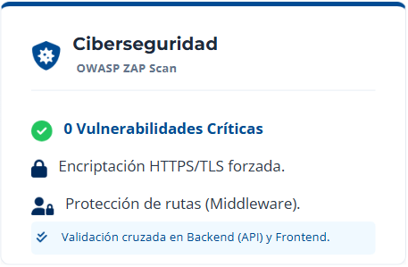
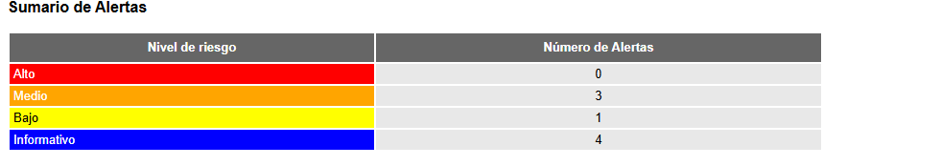
Competencias
Seguridad de la Información Protección de Datos
Reporte OWASP ZAP: con 0 Vulnerabilidades Críticas
Además, implementamos gestión de identidad segura mediante Firebase Authentication
PEPSICO

Slide 20
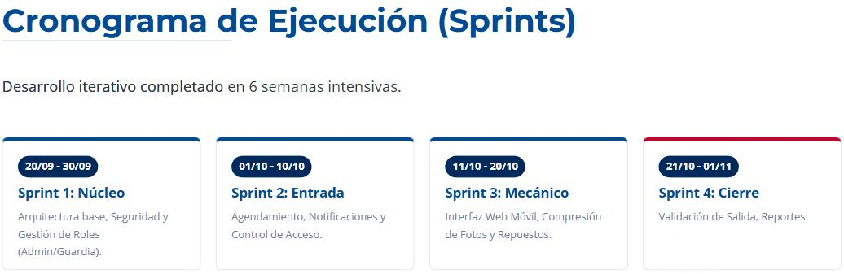
Competencias
Gestión de Proyectos Ágiles Planificación Scrum
PEPSICO

Slide 21



Aprendizaje y Crecimiento
Este proyecto marcó la transición de estudiantes a ingenieros capaces de resolver problemas reales.
Del Aula a la Realidad
Resiliencia Técnica
Aprendimos a adaptar la teoría académica a un entorno empresarial con restricciones reales, donde los alcances son clave.
Superamos desafíos complejos, como la reinvención de nuestra página, demostrando capacidad de flexibilizar nuestro trabajo.
Trabajo en Equipo
Consolidamos un flujo de trabajo profesional, cordinando Frontend, Backend y QA bajo presión para cumplir con entregas semanales.
PEPSICO

Slide 22


¿PREGUNTAS?
Felipe Carrasco
Carlos Bustamante

Slide 23
¡MUCHAS GRACIAS POR SU ATENCION!
¡MUCHAS GRACIAS POR SU ATENCION!

